Slide 1
Unidad 3: Los materiales
Cursos 1ro básicos A-B
Octubre 2021
Profesora: Ángeles Gómez

Slide 2
Objetivo: Conocer los materiales que encontramos en nuestro entorno.

Slide 3
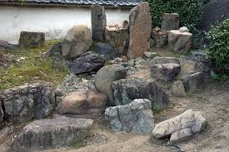
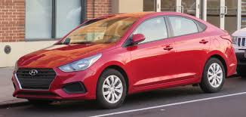
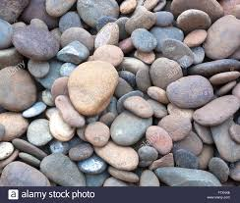
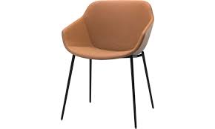
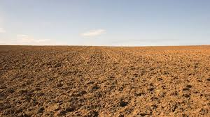
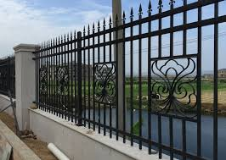
Objetos naturales | Objetos artificiales
Son aquellos que se encuentran en la naturaleza. Ejemplo: piedra, rocas, tierra, entre otras. | Son aquellos que han sido creados por el hombre. Ejemplo: auto, silla, reja, entre otros.

Slide 4
Los Materiales
Encontraremos objetos de:
Plástico | Vidrio | Madera | Tela | Metal
Material duro, que puede ser transparente. -Firme. -La goma es material parecido al plástico que es flexible | Material duro, transparente y frágil. | Se obtiene del tronco de los árboles. Material firme. - De esta se obtiene el papel. | -Género. | Es firme y resistente. Al aplicar calor no se quema.

Slide 5
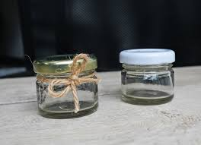
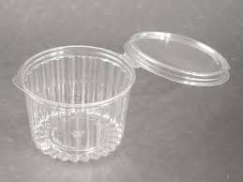
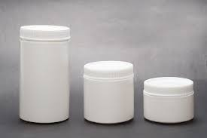
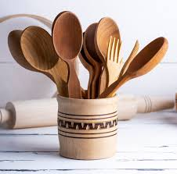
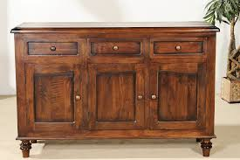
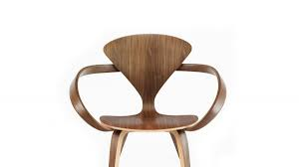
Ejemplo de objetos de vidrio, plástico y madera:

Slide 6
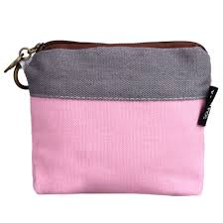
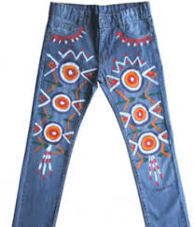
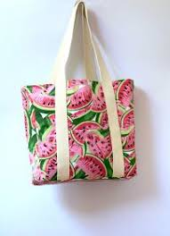
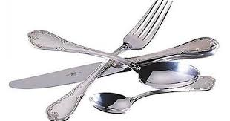
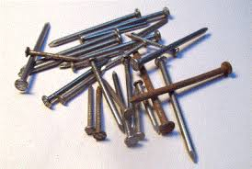
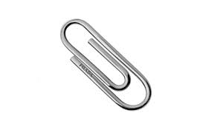
Ejemplo de objetos de tela y metal

Slide 7
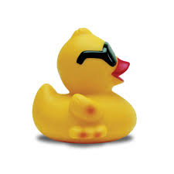
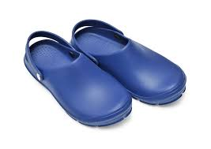
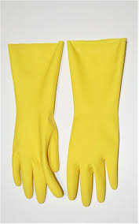
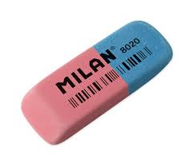

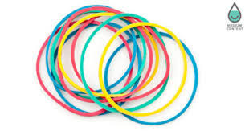
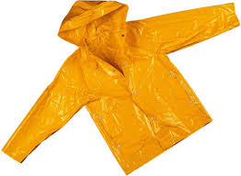
Ejemplo de objetos de goma:

Slide 8
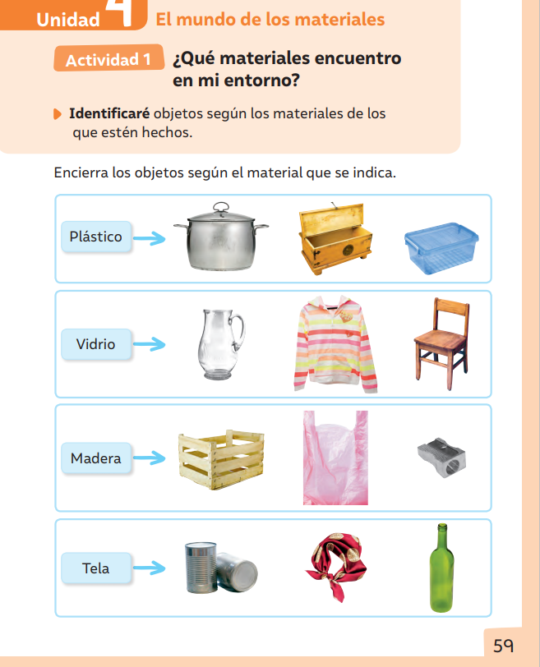
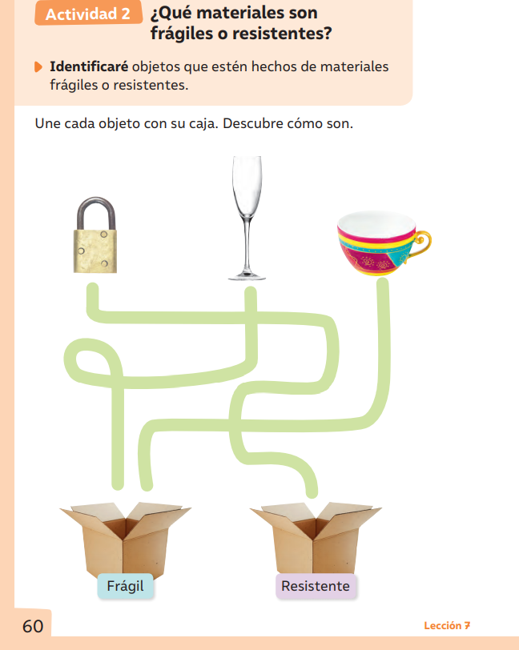
Actividad
1.- En tu cuaderno de actividades, desarrolla las siguientes páginas: 59 y 60

